Slide 1
Выступление на педагогическом совете
Тема ««Современный урок в контексте требований ФГОС: структура, этапы урока и методика их проведения. Изучение, применение, обмен опытом»
Подготовила:
Ювченко О.Г.,
учитель математики
2018-2019 уч.г.

Slide 2
Характеристика методов обучения
методы самостоятельной познавательной деятельности учащихся
репродуктивные
методы проблемного обучения
методы организации учебно-познавательной деятельности
методы стимулирования и мотивации
методы контроля и самоконтроля
методы программированного обучения

Slide 3
Технология проблемного обучения
Этапы проблемного обучения
осознание общей проблемной ситуации;
ее анализ, формулировку конкретной проблемы;
решение (выдвижение, обоснование гипотез, по­следовательную проверку их);
проверку правильности решения.

Slide 4
Метод проектов
«Скажи мне – и я забуду. Покажи мне – и я запомню Вовлеки меня – и я научусь»
МЕТОД ПРОЕКТОВ – технология моделирования и организации образовательных ситуаций, в которых учащийся ставит и решает собственные проблемы, и технология сопровождения самостоятельной деятельности учащегося.

Slide 5
Игровая технология
это такая организация учебного процесса, которая предполагает создание воспитания и обучения, как компонент педагогической культуры, где изучаются формы и методы оптимизации игровой деятельности современного поколения, средство активизации психических процессов, средство диагностики, коррекции и адаптации к жизни, исследуются социальные эмоции, сопровождающие игровой феномен.

Slide 7
Технология нравственного
воспитания
способствует становлению, развитию и воспитанию в ребенке благородного человека, путем раскрытия его личностных качеств. Развитие и становление у учащихся гуманной позиции по отношению к окружающим его людям. Развивает самовоспитание.

Slide 8
Здоровьесберегающие технологии
соблюдение санитарно-гигиенических условий проведения урока,
регламентация длительности основных видов учебной деятельности (нормы СанПиНа),
выбор адекватных возрасту форм и методов ведения урока (концепция Г.К. Зайцева),
дифференциация и индивидуализация процесса обучения,
ситуации успеха, динамические паузы, музыкотерапия, дыхательные, звуковые, артикуляционные гимнастики;
игровые технологии: деловые, ролевые, сюжетные игры, анализ ситуаций, имитационные упражнения, дидактические игры, игры-тренажеры, технология сохранения и улучшения зрения,
точечный массаж,
игры-релаксации, тренинги, пальчиковые гимнастики;
технологии Ш.А.Амонашвили, М.Монтессори, И.С.Якиманской.

Slide 9
Методическая тема:
«Современный урок в контексте требований ФГОС: структура, этапы урока и методика их проведения. Изучение, применение, обмен опытом»

Slide 10
Доклады на МО учителей старших классов.
Макарова Т.И. доклад по методической теме «Активизация знаний и умений на уроках биологии, этапы и структура, методика проведения».
Михеев Н.А.- «Усвоение новых знаний и умений на уроках столярного дела. Структура, этапы урока и методика их проведения».
Ювченко О.Г. -«Усвоение новых знаний на уроках математики. Этапы урока, структура, методика проведения».
Никитенко Е.А. - «Систематизация и обобщение знаний и умений на уроках швейного дела. Структура, этапы урока, методика проведения».
Михеева Н.В. - «Комбинированный урок физкультуры. Структура урока, этапы, методика проведения».
Карпенко В.А. - «Комплексное применение знаний и умений на уроках письма и развития речи».

Slide 11
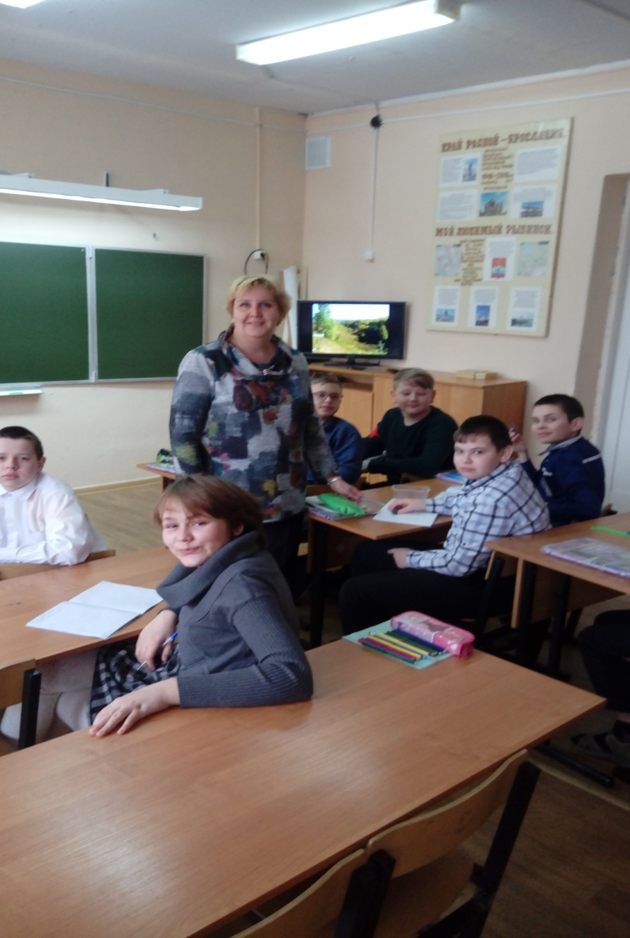

Slide 12
Доклады на МО учителей старших классов.
Макарова Т.И. доклад по методической теме «Активизация знаний и умений на уроках биологии, этапы и структура, методика проведения».
Михеев Н.А.- «Усвоение новых знаний и умений на уроках столярного дела. Структура, этапы урока и методика их проведения».
Ювченко О.Г. -«Усвоение новых знаний на уроках математики. Этапы урока, структура, методика проведения».
Никитенко Е.А. - «Систематизация и обобщение знаний и умений на уроках швейного дела. Структура, этапы урока, методика проведения».
Михеева Н.В. - «Комбинированный урок физкультуры. Структура урока, этапы, методика проведения».
Карпенко В.А. - «Комплексное применение знаний и умений на уроках письма и развития речи».

Slide 13
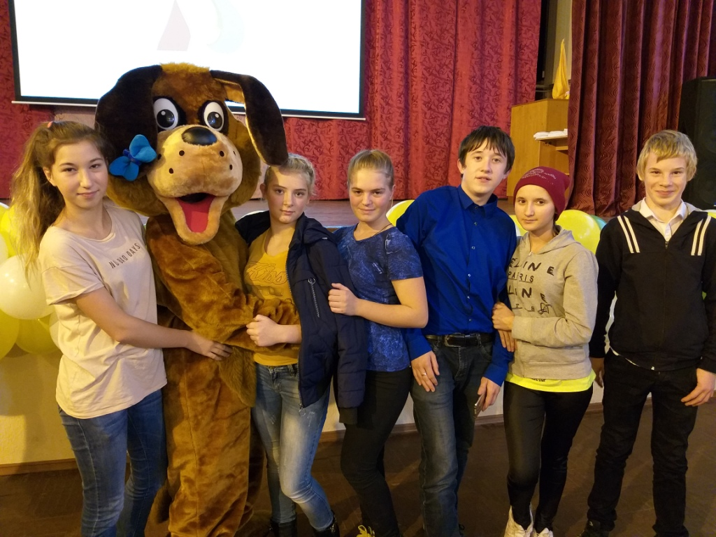
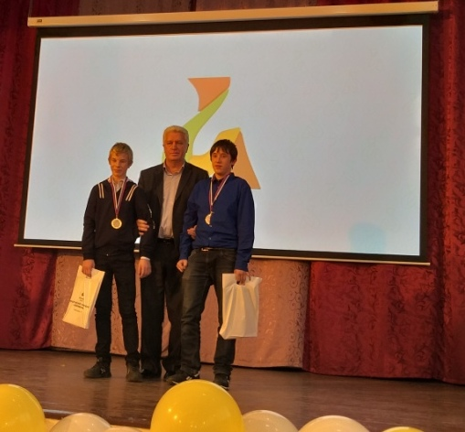
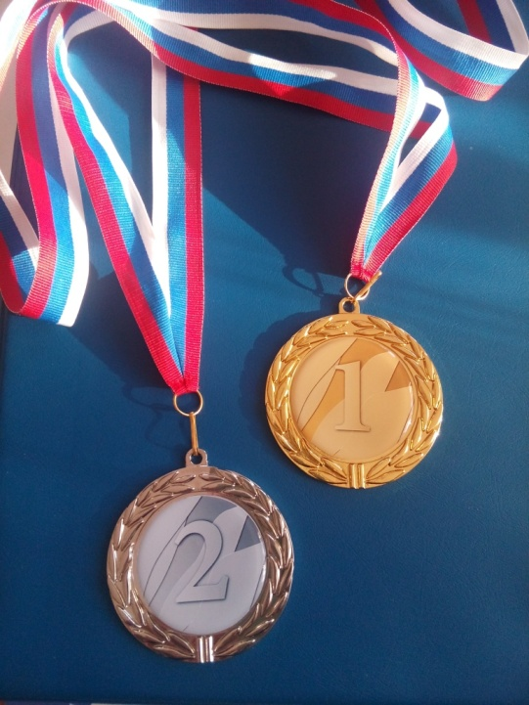

Slide 15
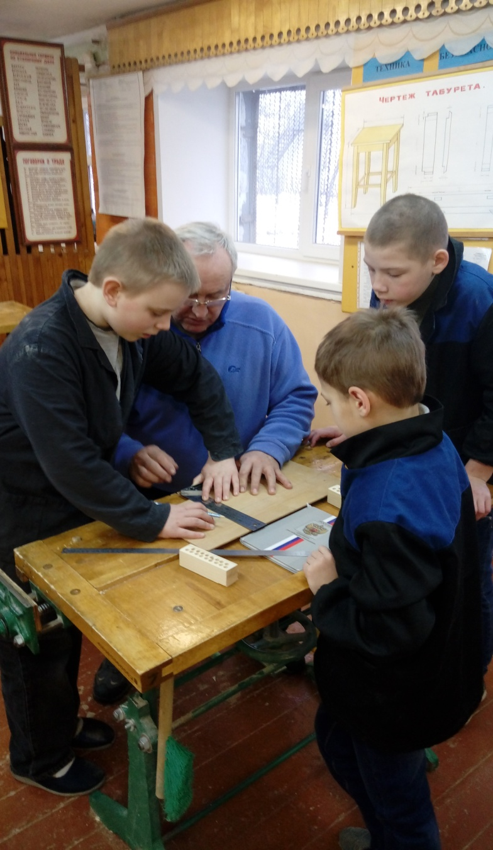
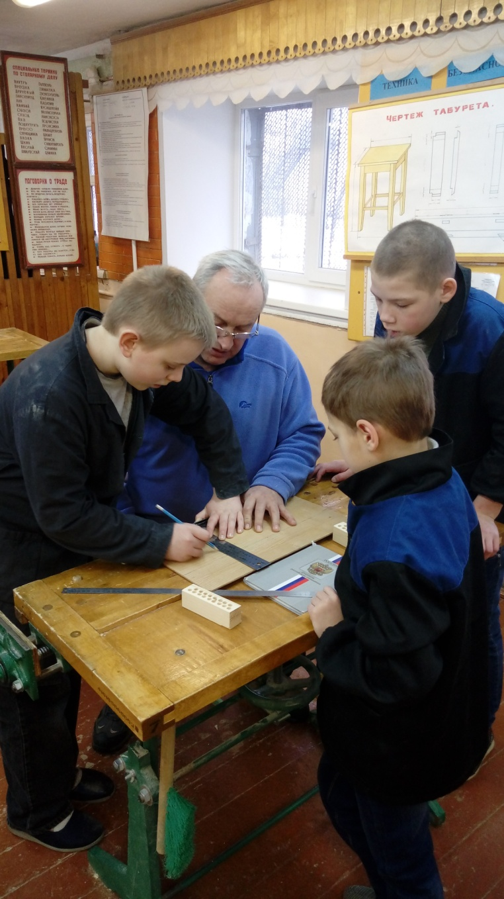

Slide 16
Доклады на МО учителей старших классов.
Макарова Т.И. доклад по методической теме «Активизация знаний и умений на уроках биологии, этапы и структура, методика проведения».
Михеев Н.А.- «Усвоение новых знаний и умений на уроках столярного дела. Структура, этапы урока и методика их проведения».
Ювченко О.Г. -«Усвоение новых знаний на уроках математики. Этапы урока, структура, методика проведения».
Никитенко Е.А. - «Систематизация и обобщение знаний и умений на уроках швейного дела. Структура, этапы урока, методика проведения».
Михеева Н.В. - «Комбинированный урок физкультуры. Структура урока, этапы, методика проведения».
Карпенко В.А. - «Комплексное применение знаний и умений на уроках письма и развития речи».

Slide 17
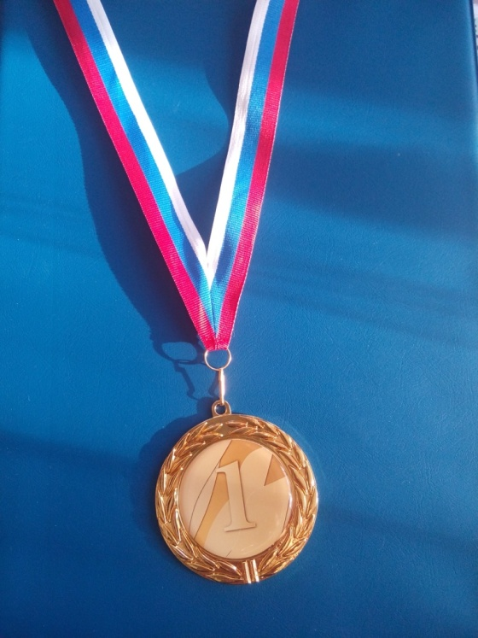
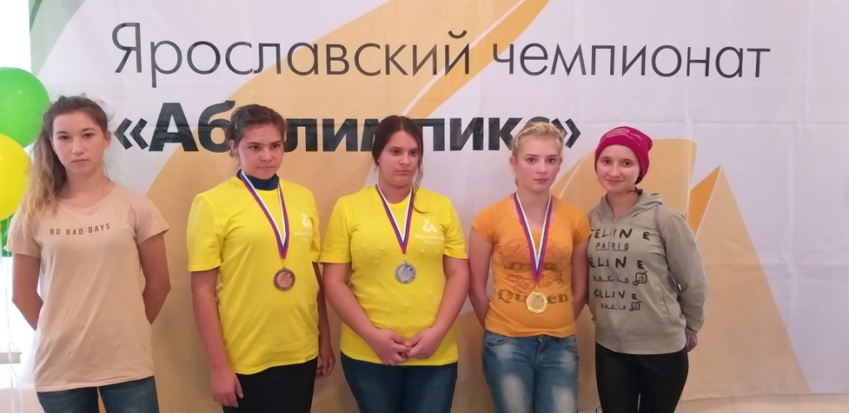

Slide 18
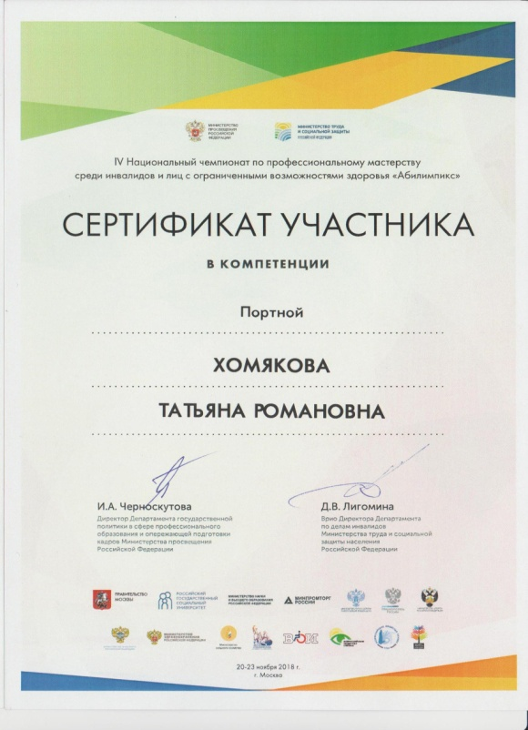

Slide 19
Доклады на МО учителей старших классов.
Макарова Т.И. доклад по методической теме «Активизация знаний и умений на уроках биологии, этапы и структура, методика проведения».
Михеев Н.А.- «Усвоение новых знаний и умений на уроках столярного дела. Структура, этапы урока и методика их проведения».
Ювченко О.Г. -«Усвоение новых знаний на уроках математики. Этапы урока, структура, методика проведения».
Никитенко Е.А. - «Систематизация и обобщение знаний и умений на уроках швейного дела. Структура, этапы урока, методика проведения».
Михеева Н.В. - «Комбинированный урок физкультуры. Структура урока, этапы, методика проведения».
Карпенко В.А. - «Комплексное применение знаний и умений на уроках письма и развития речи».

Slide 20
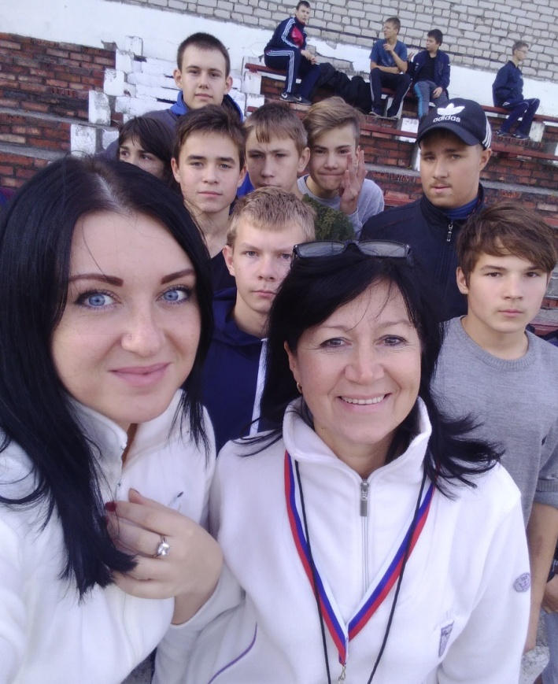
«Осенний марафон»

Slide 21
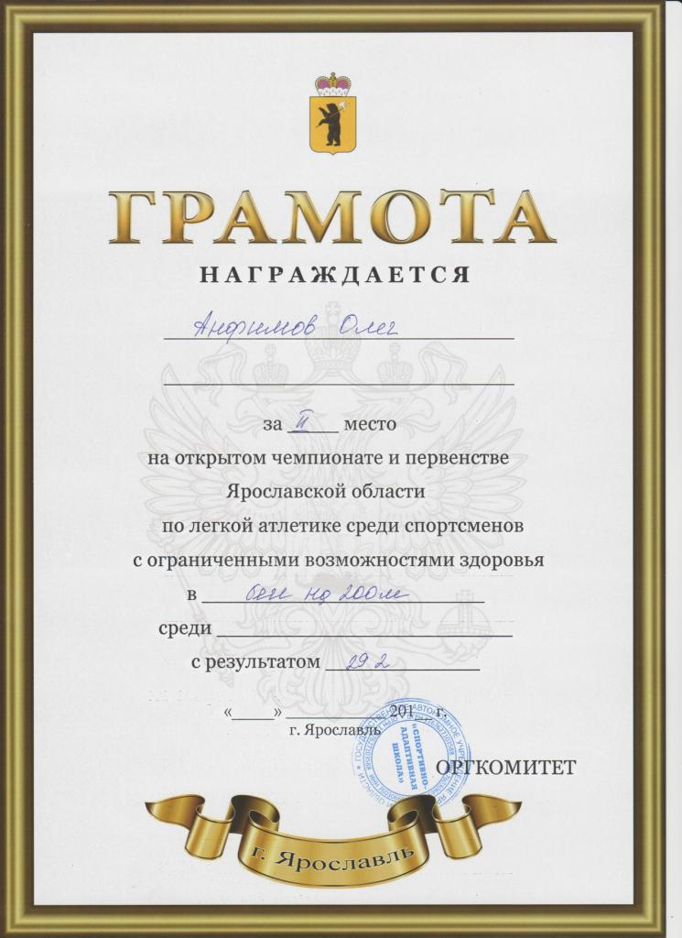
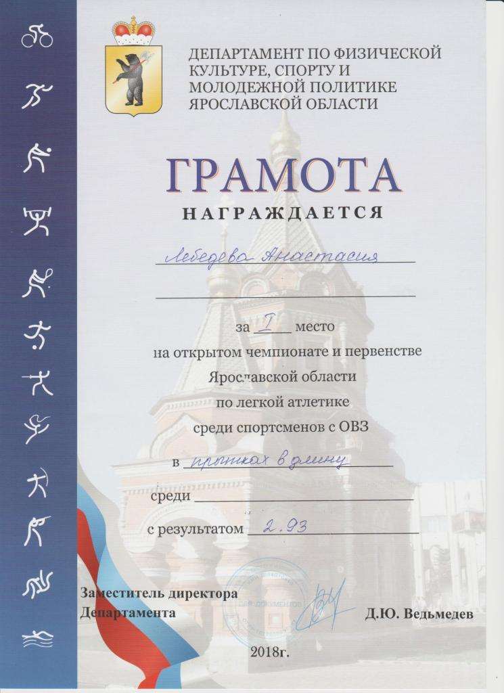
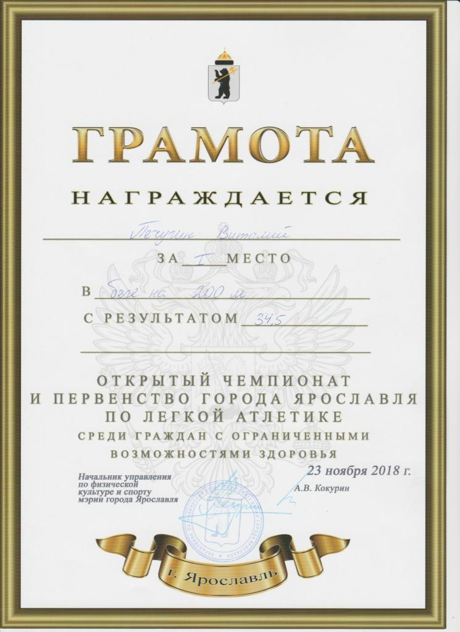
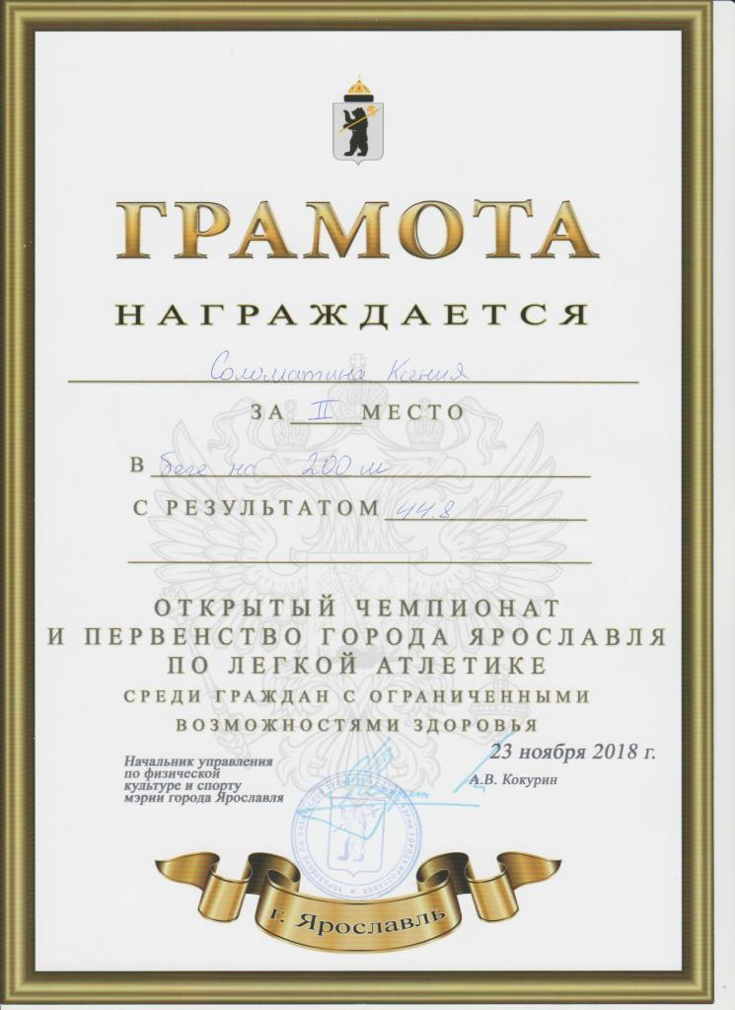

Slide 22
Доклады на МО учителей старших классов.
Макарова Т.И. доклад по методической теме «Активизация знаний и умений на уроках биологии, этапы и структура, методика проведения».
Михеев Н.А.- «Усвоение новых знаний и умений на уроках столярного дела. Структура, этапы урока и методика их проведения».
Ювченко О.Г. -«Усвоение новых знаний на уроках математики. Этапы урока, структура, методика проведения».
Никитенко Е.А. - «Систематизация и обобщение знаний и умений на уроках швейного дела. Структура, этапы урока, методика проведения».
Михеева Н.В. - «Комбинированный урок физкультуры. Структура урока, этапы, методика проведения».
Карпенко В.А. - «Комплексное применение знаний и умений на уроках письма и развития речи».

Slide 23
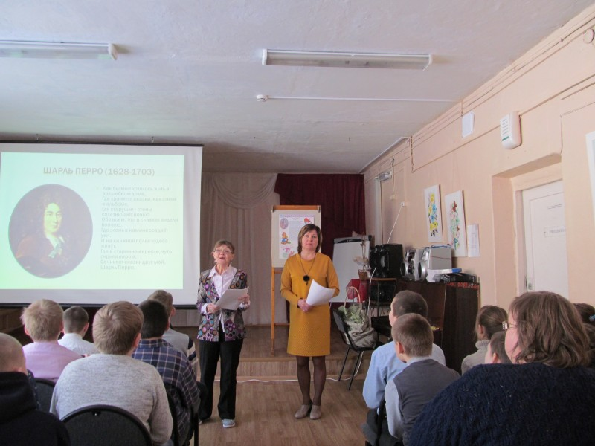
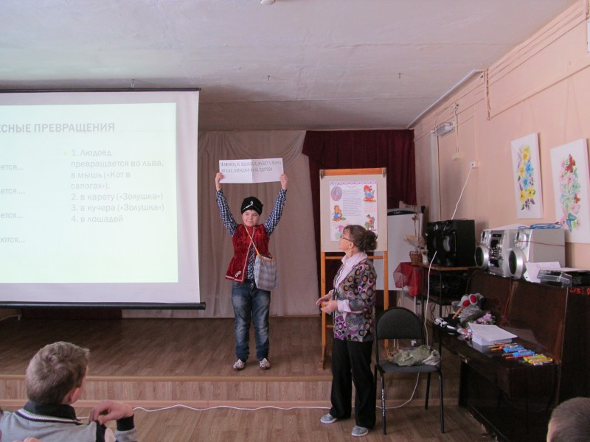
Неделя письма и чтения,
посвященная
Шарлю Перро
2018

Slide 24
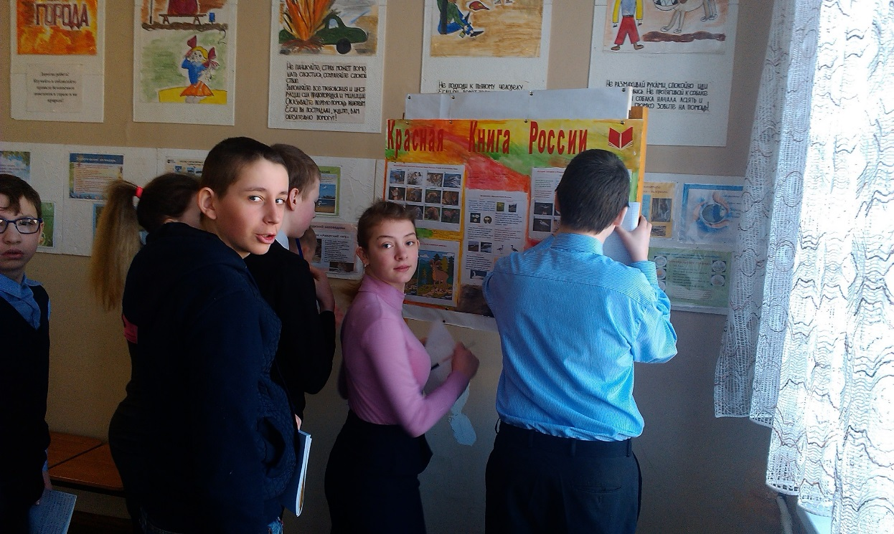
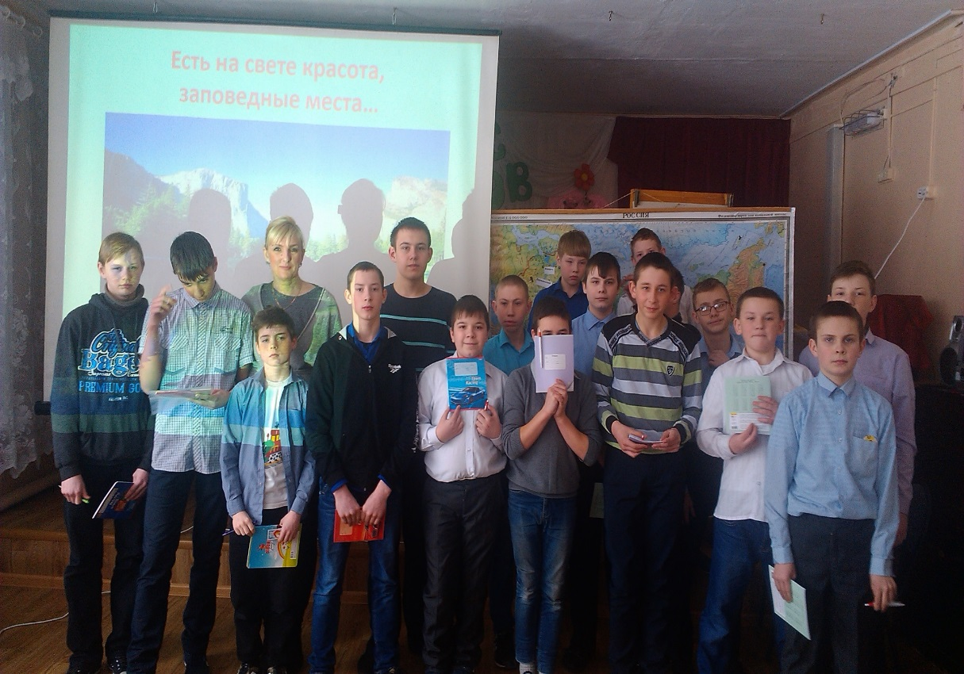
Неделя математики
и географии
«Прогулки
по заповедникам России»
2018

Slide 25
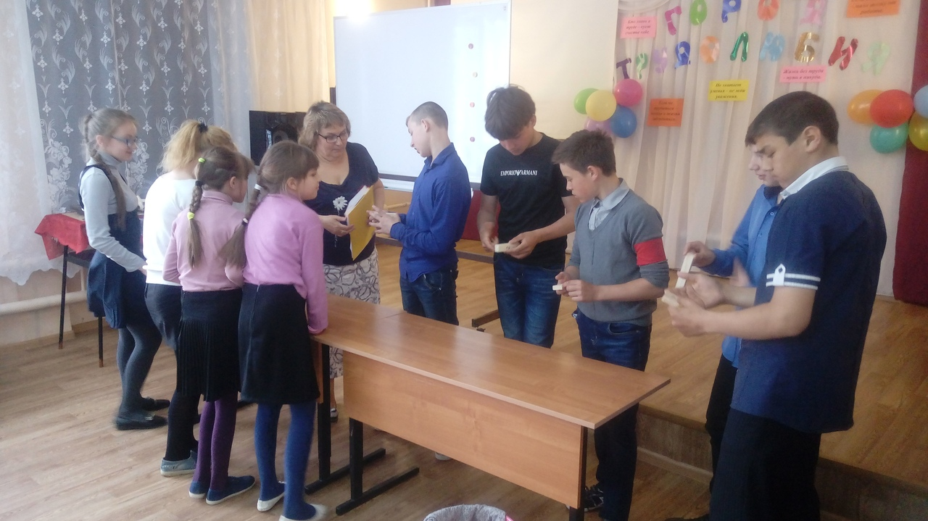
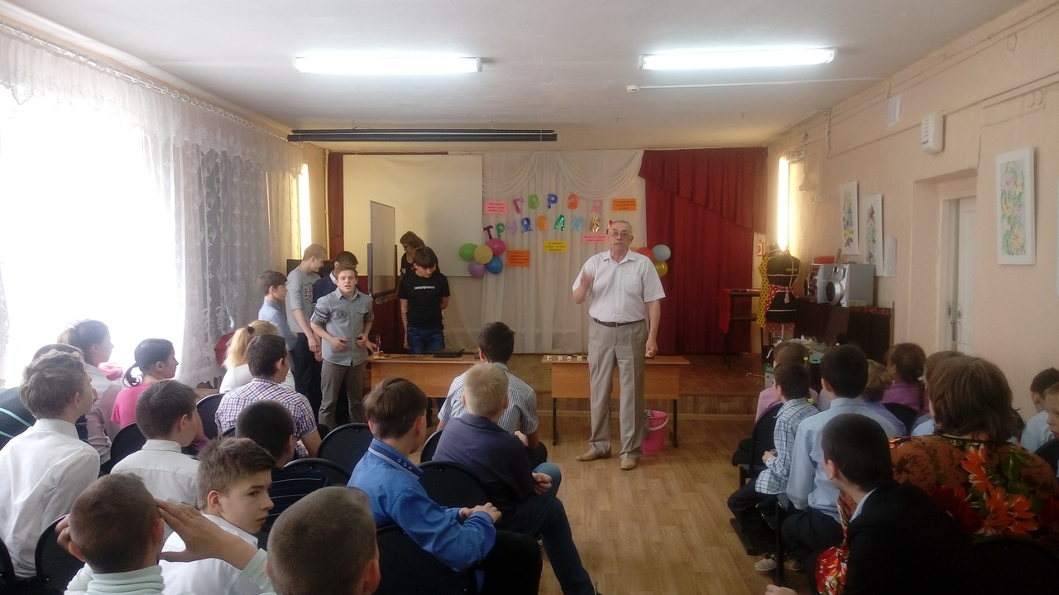
Предметная неделя по профессионально-трудовому обучению
«ГОРОД ТРУДОЛЮБИЯ»
2018

Slide 26
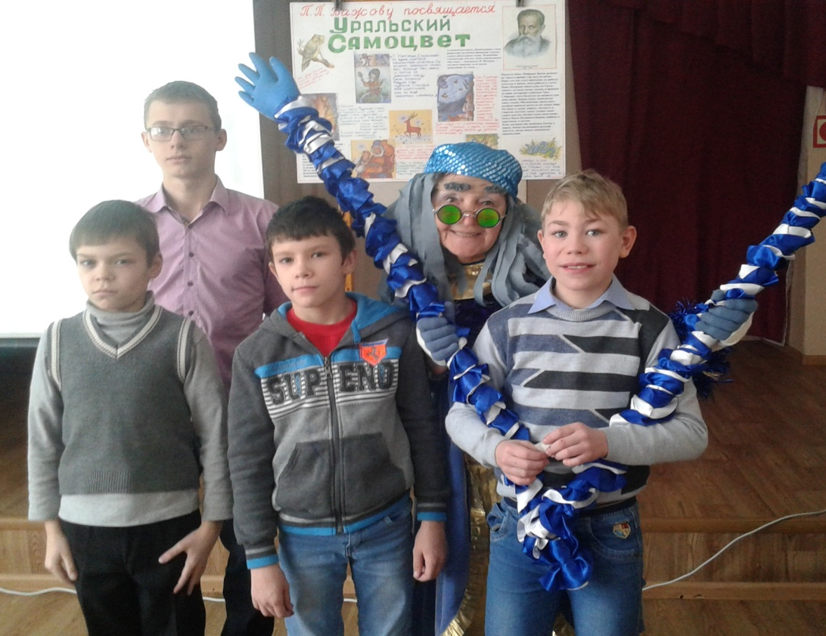
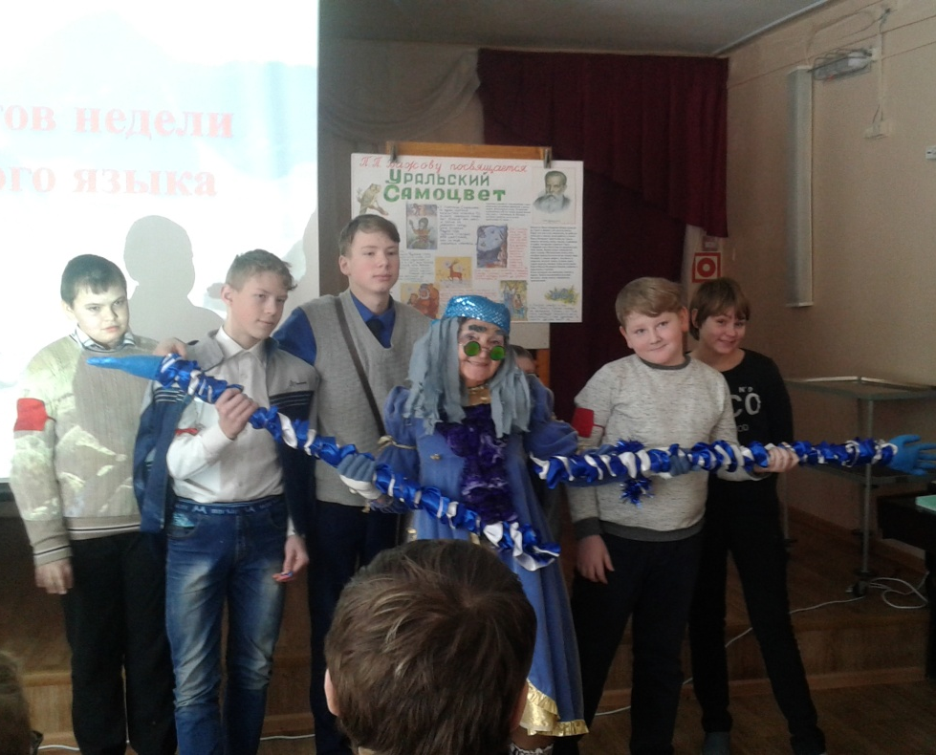
Неделя письма и чтения, посвященная уральскому сказочнику Павлу Петровичу Бажову
2019

Slide 27
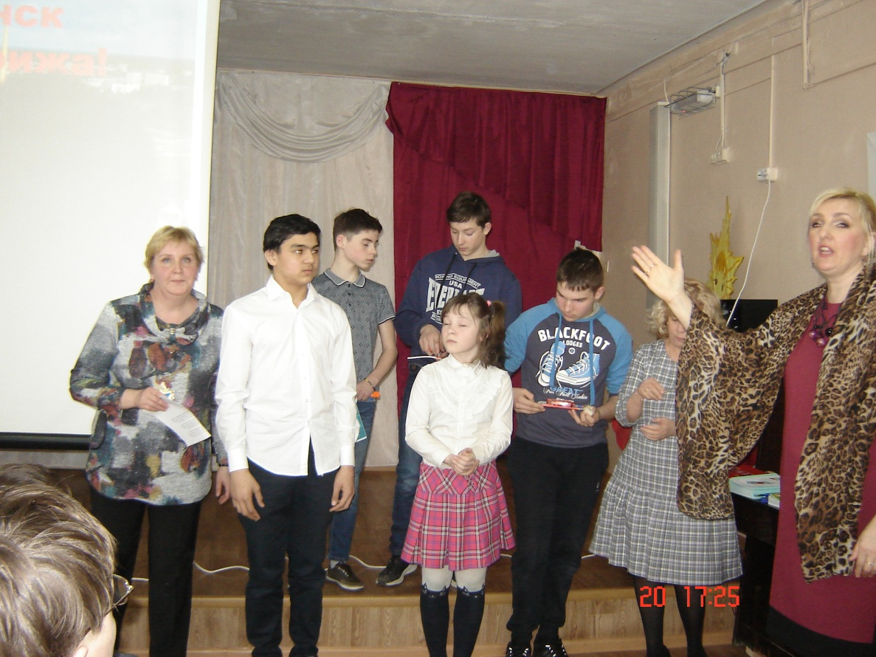
Неделя краеведения и математики
«Мой Рыбинск не хуже Парижа»!
2019

Slide 28
Л.С. Выготский:
« Один шаг в обучении означает сто шагов в развитии».

